Slide 1
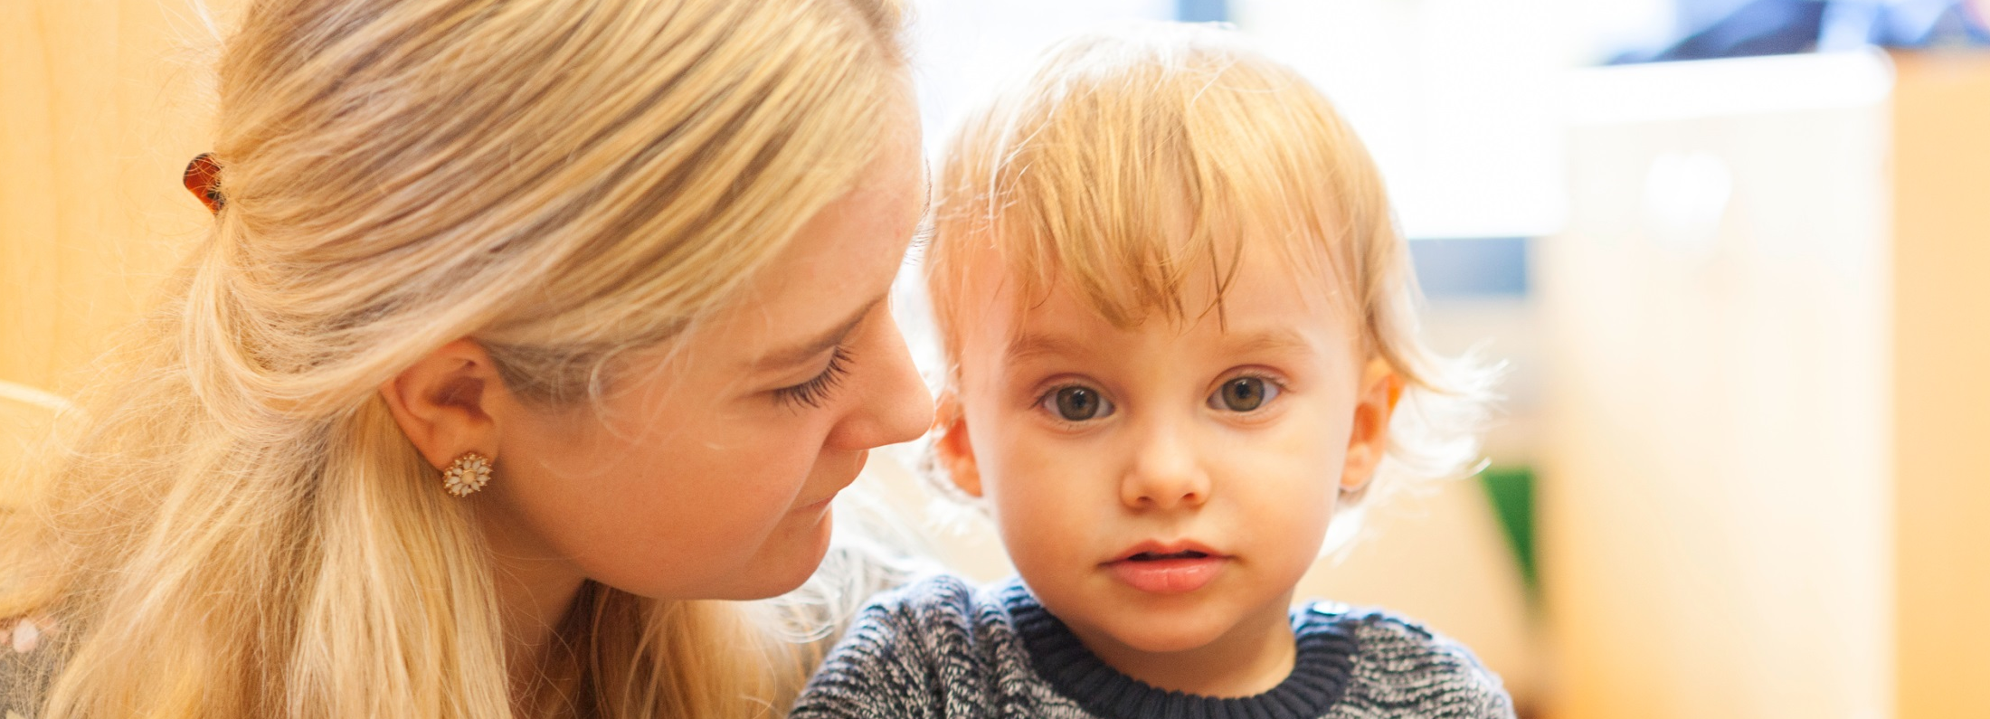

Papilio-U3 Fortbildung für pädagogische Fachkräfte
Modul 6

Slide 2
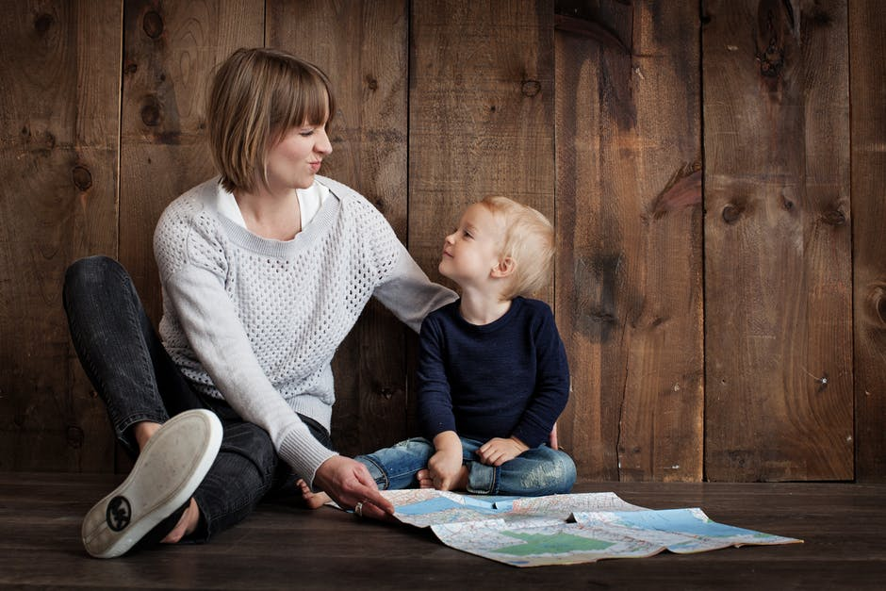
Reflexion:
Bindung & Eingewöhnung
www.pexels.com (lizenzfrei)
2

Slide 3
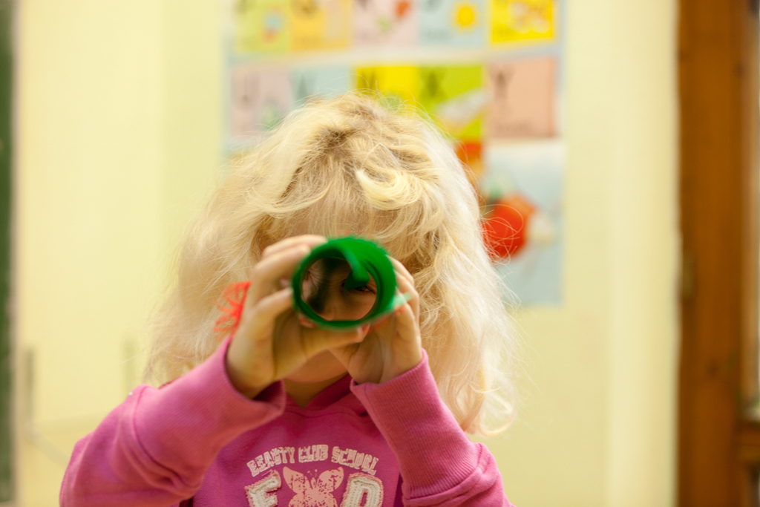
Überblick Bindung & Eingewöhnung
Welche Erkenntnisse aus der Bindungsforschung gibt es?
Welche Eingewöhnungs-modelle gibt es?
Welchen Bezug haben diese zur Bindungstheorie & Bindungsforschung?

Slide 4
Bindung & Eingewöhnung
Kinder brauchen auch in der Kita eine sichere Basis
(d.h. eine feste Bindungsperson), von der aus sie explorieren können
Zentral ist dabei eine behutsame Eingewöhnung, die sich an den Bedürfnissen des jeweiligen Kindes orientiert und gemeinsam mit den Eltern geplant und durchgeführt wird.

Slide 5
Bindung & Eingewöhnung
Exkurs: Studie von Ahnert et al. (2004)
Untersucht wurden 70 Kinder zwischen 11 und 20 Monaten im Übergang in die Kita
Besuch zu Hause und Beobachtung in einer Trennungs-Wiedervereinigungs-Situation
Beobachtung des Verhaltens und Messung der (körperlichen) Stressreaktion
Messung der (körperlichen) Stressreaktion
Vor der Eingewöhnung
In den ersten Wochen in der Kita
5 Monate nach Beginn der Eingewöhnung
Quelle: Ahnert, L., Gunnar, M., Lamb, M. E., & Barthel, M. (2004). Transition to child care: Associations of infant-mother attachment, infant negative emotion and cortisol elevations. Child Development, 75, 639–650.

Slide 6
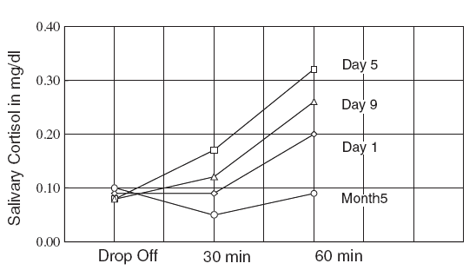
Bindung & Eingewöhnung
Exkurs: Studie von Ahnert et al. (2004)
Alle Kinder reagieren auf die Eingewöhnung mit einer Stressreaktion
Aber: Stressreaktion nicht mehr sichtbar nach 5 Monaten

Slide 7
Bindung & Eingewöhnung
Exkurs: Studie von Ahnert et al. (2004)
Die Reaktion auf die Eingewöhnung wird durch die Bindungssicherheit beeinflusst.
Sicher gebundene Kinder reagieren stärker im beobachtbaren Verhalten auf die Trennung

Slide 8
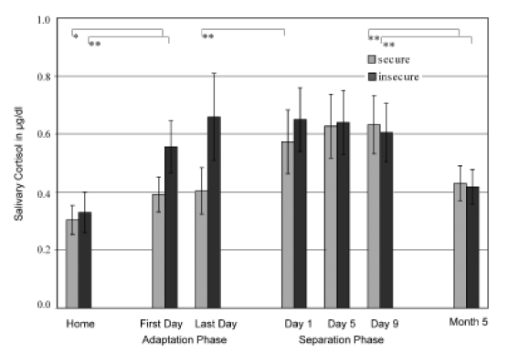
Bindung & Eingewöhnung
Exkurs: Studie von Ahnert et al. (2004)
Die Reaktion auf die Eingewöhnung wird durch die Bindungssicherheit beeinflusst
Sicher gebundene Kinder können die Bindungsperson zunächst noch zur Regulation nutzen und reagieren erst bei der Trennung von der Bindungsperson
Das Absinken des Stressniveaus dauert

Slide 9

Bindung & Eingewöhnung
Fazit
Eine langsame und an den Bedürfnissen des Kindes orientierte Eingewöhnung ist wichtig
Eingewöhnungsphase flexibel handhaben und auf die Bedürfnisse des jeweiligen Kindes eingehen
 Kein Wechsel der Bezugsfachkraft
 Bei Bindungsverhalten der Kinder „sicherer Hafen“ sein
Die Eltern aktiv einbeziehen
In der Eingewöhnungsphase zuhause möglichst wenige Dinge neu beginnen, Abläufe umstellen usw.

Slide 10
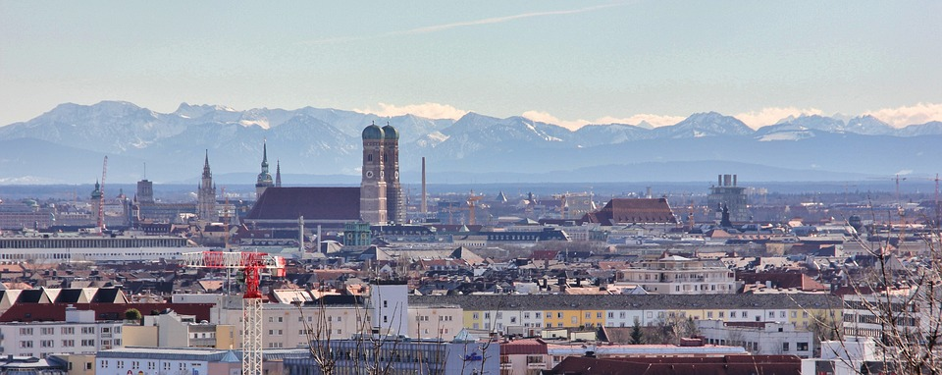

Eingewöhnungsmodelle
Vergleich Münchner und Berliner Modell zur Eingewöhnung

Slide 11
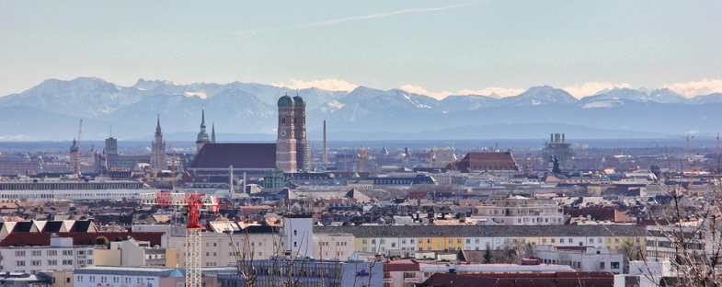
Eingewöhnungsmodelle
Münchner Eingewöhnungsmodell
Bild des Kindes:
  Kind ist Subjekt, nicht Objekt
  Das Kind gewöhnt sich ein und wird
  nicht eingewöhnt
  Hohe Bedeutung der Kinder: Die Kindergruppe ist der „erste Erzieher“
Dauer der Eingewöhnung wird vom Kind bestimmt, ca. 3 Wochen
Ablauf der Eingewöhnung:
Bezug zur Bindungstheorie
Vorbereitungsphase
Kennenlern-phase („Schnupper-woche“)
Sicherheits-phase
Vertrauens-phase
Phase der gemeinsamen Auswertung und Reflexion

Slide 12

Eingewöhnungsmodelle
Berliner Eingewöhnungsmodell
Basiert auf der Bindungstheorie
Eingewöhnung wird individuell gestaltet –
je nach Bedürfnissen des Kindes
Dauer richtet sich individuell nach den
Bedürfnissen des Kindes
Mindestdauer: 3 Tage
Ablauf der Eingewöhnung:
Bezug zur Bindungstheorie
Recht-zeitige Information an die Eltern
3-tägige Grund-phase
Der erste Trennungs-versuch
Schluss-phase
Stabili-sierungs-phase
Abschluss der Ein-gewöhnung

Slide 13

Ihr/e Ansprechpartner*in:
(Name und Kontakt Trainer*in)
Ich freue mich, von Ihnen zu hören / zu lesen!

